Slide 1
第3章 音乐小程序项目
开发前准备
【任务2】音乐推荐
【任务4】播放列表
【任务1】标签页切换
【任务3】播放器

Slide 2
学习目标
1
掌握swiper组件、scroll-view组件的使用
2
掌握image组件的使用
掌握
掌握
掌握slider组件的使用
4
掌握
3
掌握音频API的使用

Slide 3
目录
3.1
开发前的准备
☞点击查看本节相关知识点
3.2
【任务1】标签页切换
☞点击查看本节相关知识点
3.3
【任务2】音乐推荐
☞点击查看本节相关知识点
3.4
【任务3】播放器
☞点击查看本节相关知识点

Slide 4
目录
3.5
【任务4】播放列表
☞点击查看本节相关知识点

Slide 5

知识架构
3.1 开发前的准备
1
项目展示
2
项目分析
3
项目初始化

Slide 6
知识架构
3.2 【任务1】标签页切换
1
任务分析
2
前导知识
3
编写页面结构和样式
4
实现标签页切换

Slide 7
知识架构
3.3 【任务2】音乐推荐
1
任务分析
2
前导知识
3
内容区域滚动
4
轮播图
5
功能按钮
6
热门音乐

Slide 8
知识架构
3.4 【任务3】播放器
1
任务分析
2
前导知识
3
定义基础数据
4
实现音乐播放功能
5
编写播放器页面
6
控制播放进度

Slide 9
知识架构
3.5 【任务4】播放器列表
1
任务分析
2
编写页面结构和样式
3
实现换曲功能

Slide 10
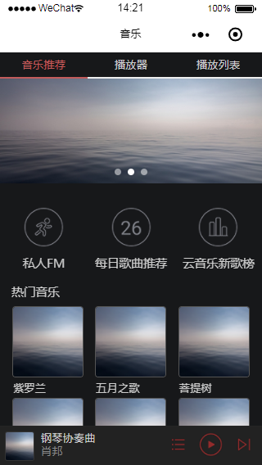
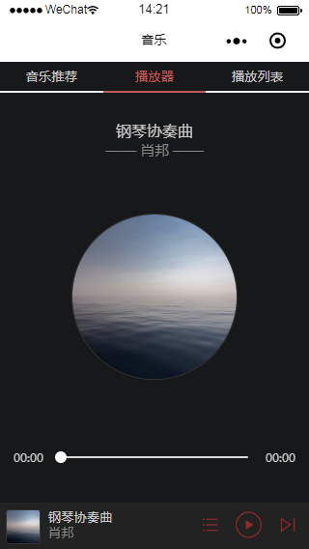
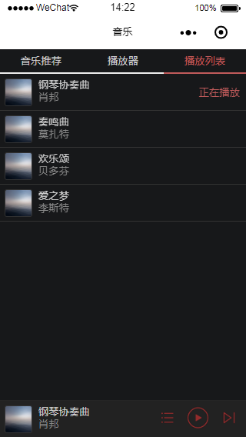
3.1 开发前准备
1
项目展示
音乐小程序项目效果展示：

Slide 11
3.1 开发前准备
2
项目分析
音乐小程序项目页面结构图：
tab导航栏
content内容区
player音乐播放控件

Slide 12
3.1 开发前准备
2
项目分析
音乐小程序项目目录结构：
标签 | 功能
app.js | 应用程序的逻辑文件
app.json | 应用程序的配置文件
pages/index/index.js | index页面的逻辑文件
pages/index/index.json | index页面的配置文件
pages/index/index.wxss | index页面的样式文件

Slide 13
3.1 开发前准备
2
项目分析
音乐小程序项目目录结构：
标签 | 功能
pages/index/index.wxml | index页面的结构文件
pages/index/info.wxml | “音乐推荐”标签页的结构文件
pages/index/play.wxml | “播放器”标签页的结构文件
pages/index/playlist.wxml | “播放列表”标签页的结构文件
images | 图片文件

Slide 14

3.1 开发前准备
3
项目初始化
开发者工具创建空白项目：
index
{
"pages": [
"pages/index/index"
]
}
{
"navigationBarBackgroundColor": "#fff",
"navigationBarTitleText": "音乐",
"navigationBarTextStyle": "black"
}

Slide 15
3.2 【任务1】标签页切换
1
任务分析
标签页和页面（info.wxml、play.wxml、palylist.wxml）结构图：

Slide 16
3.2 【任务1】标签页切换
2
前导知识
swiper组件编写滑动页面结构：
swiper组件
<swiper>
<swiper-item style="background:#ccc">0</swiper-item>
<swiper-item style="background:#ddd">1</swiper-item>
<swiper-item style="background:#eee">2</swiper-item>
</swiper>

Slide 17
3.2 【任务1】标签页切换
2
前导知识
swiper组件常用属性：
可选值 | 说明 | 默认
indicator-dots | Boolean | 是否显示面板指示点，默认为false
indicator-color | Color | 指示点颜色，默认为rgba(0,0,0,.3)
indicator-active-color | Color | 当前选中的指示点颜色，默认为#000000
autoplay | Boolean | 是否自动切换，默认为false
current | Number | 当前所在滑块的index，默认为0
current-item-id | String | 当前所在滑块的item-id（不能同时指定current）

Slide 18
3.2 【任务1】标签页切换
2
前导知识
swiper组件常用属性：
可选值 | 说明 | 默认
interval | Number | 自动切换时间间隔（毫秒），默认为5000
duration | Number | 滑动动画时长（毫秒），默认为500
circular | Boolean | 是否采用衔接滑动，默认为false
vertical | Boolean | 滑动方向是否为纵向，默认为false
bindchange | EventHandle | current改变时会触发change事件

Slide 19
3.2 【任务1】标签页切换
2
前导知识
swiper组件编写滑动页面结构：
item-id属性
<swiper current-item-id="c">
<swiper-item item-id="a" style="background:#ccc">0</swiper-item>
<swiper-item item-id="b" style="background:#ddd">1</swiper-item>
<swiper-item item-id="c" style="background:#eee">2</swiper-item>
</swiper>

Slide 20
3.2 【任务1】标签页切换
2
前导知识
include主要用途：
将代码拆分到多个文件中，可以更方便地查找代码。
将代码公共部分抽取出来。通过外部文件引入。
include
<include src="header.wxml" />
<view> body </view>
<include src="footer.wxml" />

Slide 21
3.2 【任务1】标签页切换
3
编写页面结构和样式
音乐小程序基础页面和样式：
pages/index/index.wxml
<!-- 标签页标题 -->
<view class="tab">
<view class="tab-item">音乐推荐</view>
…
</view>
<!-- 内容区域 -->
<view class="content"></view>
<!-- 底部播放器 -->
<view class="player"></view>

Slide 22
3.2 【任务1】标签页切换
3
编写页面结构和样式
音乐小程序基础页面和样式：
pages/index/index.wxss
page {
display: flex;
flex-direction: column;
background: #17181a;
color: #ccc;
height: 100%;
}
…

Slide 23
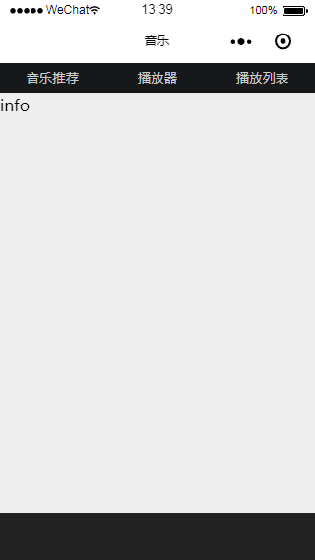
3.2 【任务1】标签页切换
3
编写页面结构和样式
测试页面info.wxml、page.wxml、play.wxml文件：
playlist.wxml
<view style="background:#ddd; color:#000; height:100%"> play</view>
<view style="background:#ccc; color:#000; height:100%">info</view>
<view style="background:#eee; color:#000; height:100%">playlist</view>
play.wxml
Info.wxml

Slide 24
3.2 【任务1】标签页切换
4
实现标签页切换
单击导航栏选项卡实现标签页切换：
单击事件
标签页切换样式
<view class="tab-item {{tab==0?'active':''}}"
bindtap="changeItem" data-item="0">
音乐推荐</view>
changeItem: function(e) {
…
},
.tab-item.active {
color: #c25b5b;
border-bottom-color: #c25b5b;
}

Slide 25
3.2 【任务1】标签页切换
4
实现标签页切换
通过滚动事件切换页面效果：
滚动事件
标签页切换样式
<swiper current="{{item}}" bindchange="changeTab">
changeTab: function(e) {
…
},
.tab-item.active {
color: #c25b5b;
border-bottom-color: #c25b5b;
}

Slide 26
3.3 【任务2】音乐推荐
1
任务分析
音乐推荐页面结构图：

Slide 27
3.3 【任务2】音乐推荐
2
前导知识
scroll-view组件的属性及说明：
可选值 | 说明 | 默认
scroll-x | Boolean | 允许横向滚动，默认为false
scroll-y | Boolean | 允许纵向滚动，默认为false
scroll-top | Number / String | 设置竖向滚动条的位置
scroll-left | Number / String | 设置横向滚动条的位置
bindscrolltoupper | EventHandle | 滚动到顶部/左边时触发的事件

Slide 28
3.3 【任务2】音乐推荐
2
前导知识
scroll-view组件的属性及说明：
可选值 | 说明 | 默认
bindscrolltolower | EventHandle | 滚动到底部/右边时触发的事件
scroll-with-animation | Boolean | 在设置滚动条位置时是否使用动画过渡
scroll-into-view | String | 设置哪个方向可滚动，则在哪个方向滚动到该元素。值应为某子元素id（id不能以数字开头）
bindscroll | EventHandle | 滚动时触发的事件

Slide 29
3.3 【任务2】音乐推荐
2
前导知识
scroll-view组件事件对象：
<scroll-view scroll-x scroll-y style="height:200px" bindscroll="scroll">
<view style="width:200%;height:400px;background:#ccc"></view>
</scroll-view>
scroll: function(e) {
console.log(e.detail)
},

Slide 30
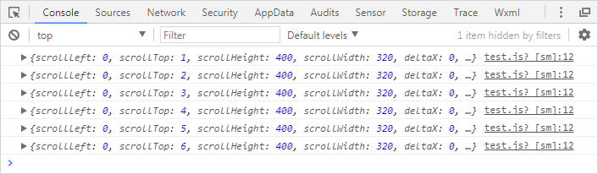
3.3 【任务2】音乐推荐
2
前导知识
scroll-view组件事件对象：

Slide 31
3.3 【任务2】音乐推荐
2
前导知识
scroll-view组件事件对象参数分析：
scrollLeft：横向滚动条左侧到视图左边的距离。
scrollTop：纵向滚动条上端到视图顶部的距离。
scrollHeight：纵向滚动条在Y轴上最大滚动距离。
scrollWidth：横向滚动条在X轴上最大的滚动距离。
deltaX：横向滚动条的滚动状态。
deltaY：纵向滚动条的滚动状态。

Slide 32
3.3 【任务2】音乐推荐
2
前导知识
image组件属性及说明：
可选值 | 说明 | 默认
src | String | 图片资源地址
mode | String | 图片裁剪、缩放的模式，默认为'scaleToFill'
lazy-load | Boolean | 图片是否懒加载，默认为false。只针对page与scroll-view下的image有效
binderror | HandleEvent | 图片发生错误时的事件
bindload | HandleEvent | 图片载入完成时的事件

Slide 33
3.3 【任务2】音乐推荐
2
前导知识
image组件缩放模式：
可选值 | 说明
scaleToFill | 不保持纵横比缩放图片，使图片的宽高完全拉伸至填满image元素。适用于容器与图片宽高比相同的情况，如果不同，图片会变形。
aspectFit | 保持纵横比缩放图片，使图片的长边能完全显示出来。适用于将图片完整显示出来。例如，详情页的图片
aspectFill | 保持纵横比缩放图片，只保证图片的短边能完全显示出来，长边将会发生截取。适用于容器固定，图片自动缩放的情况，如列表页的缩略图
widthFix | 宽度不变，高度自动变化，保持原图宽高比不变

Slide 34
3.3 【任务2】音乐推荐
2
前导知识
image组件9种裁剪模式：
可选值 | 说明
top | 不缩放图片，只显示图片的顶部区域
bottom | 不缩放图片，只显示图片的底部区域
center | 不缩放图片，只显示图片的中间区域
left | 不缩放图片，只显示图片的左边区域
right | 不缩放图片，只显示图片的右边区域

Slide 35
3.3 【任务2】音乐推荐
2
前导知识
image组件9种裁剪模式：
可选值 | 说明
top left | 不缩放图片，只显示图片的左上边区域
top right | 不缩放图片，只显示图片的右上边区域
bottom left | 不缩放图片，只显示图片的左下边区域
bottom right | 不缩放图片，只显示图片的右下边区域

Slide 36
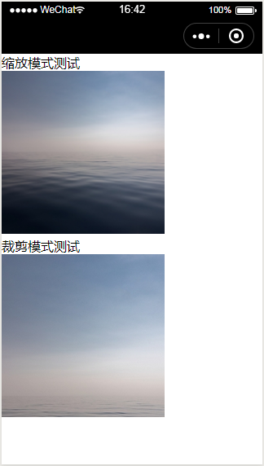
3.3 【任务2】音乐推荐
2
前导知识
image组件缩放模式和裁剪模式测试：

Slide 37
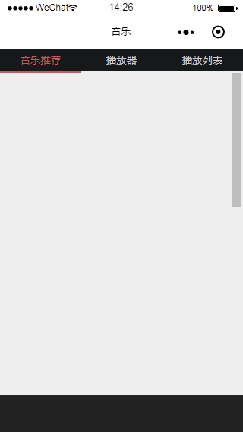
3.3 【任务2】音乐推荐
3
内容区域滚动
scroll-view组件：
<scroll-view class="content-info" scroll-y>
<view style="background:#eee;height:1000px"></view>
<view>已到达底部</view>
</scroll-view>

Slide 38
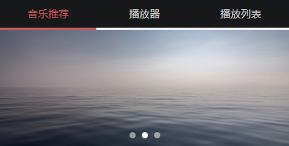
3.3 【任务2】音乐推荐
4
轮播图
swiper组件实现轮播图：
pages/index/info.wxml
<swiper class="content-info-slide" indicator-color="rgba(255,255,255,.5)" indicator-active-color="#fff" indicator-dots circular autoplay>
<swiper-item></swiper-item>…
</swiper>

Slide 39
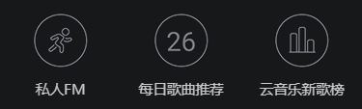
3.3 【任务2】音乐推荐
5
功能按钮
flex布局实现功能按钮：
pages/index/info.wxml
<view class="content-info-portal">
<view>
<image src="/images/04.png" />
<text>私人FM</text>
</view>
…
</view>

Slide 40
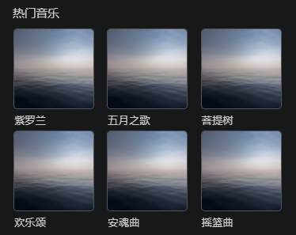
3.3 【任务2】音乐推荐
6
热门音乐
flex布局实现页面布局：
pages/index/info.wxml
<view class="content-info-list">
<view class="list-title">推荐歌曲</view>
<view class="list-inner">
<view class="list-item"></view>
…
</view>
</view>

Slide 41
3.4 【任务3】播放器
1
任务分析
播放器标签页结构图：

Slide 42
3.4 【任务3】播放器
1
任务分析
播放器的具体功能进行分析：
音乐信息：显示当前播放曲目的标题和艺术家。
专辑封面：当音乐播放时，专辑封面会顺时针旋转。
播放进度：显示播放进度，调节音乐进度。

Slide 43
3.4 【任务3】播放器
2
前导知识
audioCtx对象声明的方式：
创建audioCtx上下文实例
var audioCtx = wx.createInnerAudioContext();

Slide 44
3.4 【任务3】播放器
2
前导知识
音频API接口的属性及说明：
可选值 | 名称 | 说明
属性 | src | 音频资源的地址，用于直接播放
 | startTime | 开始播放的位置（秒），默认为0
 | autoplay | 是否自动开始播放，默认为false
 | loop | 是否循环播放，默认为false
 | volume | 音量。范围0~1。默认为1

Slide 45
3.4 【任务3】播放器
2
前导知识
音频API接口的属性及说明：
可选值 | 名称 | 说明
属性 | duration | 音频的长度（秒）。在当前有合法的src时返回（只读）
 | currentTime | 音频的播放位置（秒）。在当前有合法的src时返回（只读）
 | paused | 当前是是否暂停或停止状态（只读）

Slide 46
3.4 【任务3】播放器
2
前导知识
音频API接口的方法及说明：
可选值 | 名称 | 说明
方法 | play() | 播放
 | pause() | 暂停（暂停后的音频再播放会从暂停处开始播放）
 | stop() | 停止（停止后的音频再播放会从头开始播放）
 | seek() | 跳转到指定位置
 | destroy() | 销毁当前实例
 | onCanplay() | 音频进入可以播放状态的事件（参数为回调函数）
 | onPlay() | 音频播放事件（参数为回调函数）

Slide 47
3.4 【任务3】播放器
2
前导知识
音频API接口的方法及说明：
可选值 | 名称 | 说明
方法 | onPause() | 音频暂停事件（参数为回调函数）
 | onStop() | 音频停止事件（参数为回调函数）
 | onEnded() | 音频自然播放至结束的事件（参数为回调函数）
 | onSeeked() | 音频进行跳转操作的事件（参数为回调函数）
 | onTimeUpdate() | 音频播放进度更新事件（参数为回调函数）
 | onError() | 音频播放错误事件（参数为回调函数）

Slide 48
3.4 【任务3】播放器
2
前导知识
innerAudioContext案例使用：
page/test/test.js
onReady: function() {
var audioCtx = wx.createInnerAudioContext()
audioCtx.src = 'http://……/xx.mp3'
audioCtx.onPlay(function() {
console.log('开始播放')
})
…
},

Slide 49
3.4 【任务3】播放器
2
前导知识
slider组件属性及说明：
可选值 | 类型 | 说明
min | Number | 最小值，默认为0
max | Number | 最大值，默认为100
step | Number | 步长，取值大于0，可被(max-min)整除，默认为1
value | Number | 当前取值，默认为0
activeColor | Color | 已选择的颜色，默认为#1aad19
backgroundColor | Color | 背景条的颜色，默认为#e9e9e9

Slide 50
3.4 【任务3】播放器
2
前导知识
slider组件属性及说明：
可选值 | 类型 | 说明
block-size | Number | 滑块的大小，取值范围为12~28，默认为28
block-color | Color | 滑块的颜色，默认为#ffffff
show-value | Boolean | 是否显示当前value，默认为false
bindchange | EventHandle | 完成一次拖动后触发的事件
bindchanging | EventHandle | 拖动过程中触发的事件

Slide 51
3.4 【任务3】播放器
2
前导知识
slider组件的使用：
page/test/test.wxml
<slider bindchanging="sliderChanging" show-value />
page/test/test.js
sliderChanging: function(e) {
console.log(e.detail.value)
},

Slide 52

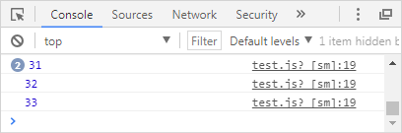
3.4 【任务3】播放器
2
前导知识
slider组件的使用：

Slide 53
3.4 【任务3】播放器
3
定义基础数据
音乐播放列表和音乐状态数据：
pages/index/index.js
playlist: [{
id: 1, title: '钢琴协奏曲', singer: '肖邦',
src: 'http://…….mp3', coverImgUrl:
'/images/cover.jpg'
}…}],
state: 'paused',
playIndex: 0,
play: {
…
},

Slide 54
3.4 【任务3】播放器
4
实现音乐播放功能
音乐播放逻辑代码：
pages/index/index.js
audioCtx: null,
onReady: function() {
this.audioCtx = wx.createInnerAudioContext()
// 默认选择第1曲
this.setMusic(0)
},
setMusic: function(index) {…},

Slide 55

3.4 【任务3】播放器
4
实现音乐播放功能
底部播放器的结构代码：
pages/index/index.wxml
<!-- 底部播放器 -->
<view class="player">
<image class="player-cover" src="{{play.coverImgUrl}}" />
<view class="player-info">
…
</view>
</view>

Slide 56
3.4 【任务3】播放器
4
实现音乐播放功能
底部播放器的样式代码：
pages/index/index.wxss
.player {
display: flex;
align-items: center;
background: #222;
border-top: 1px solid #252525;
height: 112rpx;
}
…

Slide 57
3.4 【任务3】播放器
4
实现音乐播放功能
底部播放器暂停/播放按钮控制歌曲：
pages/index/index.wxml
<image wx:if="{{state=='paused'}}" src="/images/02.png" bindtap="play" />
<image wx:else src="/images/02stop.png" bindtap="pause" />
pages/index/index.js
play: function() {
this.audioCtx.play()
this.setData({ state: 'running' })
}
…

Slide 58
3.4 【任务3】播放器
4
实现音乐播放功能
实现播放器切换下一曲歌曲：
pages/index/index.wxml
<image src="/images/03.png" bindtap="next" />
pages/index/index.js
next: function() {
var index = this.data.playIndex >= this.data.playlist.length- 1 ?
0 : this.data.playIndex + 1
this.setMusic(index)
…},

Slide 59

3.4 【任务3】播放器
5
编写播放器页面
播放器页面结构代码：
pages/index/play.wxml
<view class="content-play">
<view class="content-play-info">
<text>{{play.title}}</text>
<view>—— {{play.singer}} ——</view>
</view>
…
</view>

Slide 60
3.4 【任务3】播放器
5
编写播放器页面
播放器页面样式代码：
pages/index/play.wxss
.content-play {
display: flex;
justify-content: space-around;
flex-direction: column;
height: 100%;
text-align: center;
}
…

Slide 61
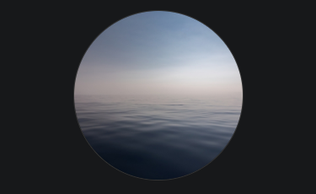
3.4 【任务3】播放器
5
编写播放器页面
通过CSS3动画实现海报的旋转功能：
pages/index/play.wxml
<!-- 显示专辑封面 -->
<view class="content-play-cover">
<image src="{{play.coverImgUrl}}"
style="animation-play-state:
{{state}}" />
</view>

Slide 62
3.4 【任务3】播放器
5
编写播放器页面
通过CSS3动画实现海报的旋转功能：
pages/index/play.wxss
.content-play-cover image {
animation: rotateImage 10s linear infinite;
…
}
@keyframes rotateImage {
from {transform: rotate(0deg);
} to {transform: rotate(360deg);}
}

Slide 63
3.4 【任务3】播放器
6
控制播放进度
播放器页面下方的滑块结构：
pages/index/play.wxml
<slider activeColor="#d33a31" block-size="12"
backgroundColor="#dadada" value="{{play.percent}}" />
<text>{{play.duration}}</text>

Slide 64
3.4 【任务3】播放器
6
控制播放进度
播放器页面下方的滑块样式：
pages/index/play.wxss
.content-play-progress {
display: flex;
align-items: center;
…}
.content-play-progress > view {
flex: 1;
}

Slide 65
3.4 【任务3】播放器
6
控制播放进度
显示音乐的播放进度：
pages/index/index.js
onReady: function() {
this.audioCtx = wx.createInnerAudioContext()
var that = this
this.audioCtx.onEnded(function() {
that.next()
})
…
},

Slide 66
3.4 【任务3】播放器
6
控制播放进度
控制进度条的长度控制歌曲播放进度：
slider组件
滑块事件处理函数
<slider
bindchange="sliderChange"
activeColor="#d33a31"
block-size="12"
backgroundColor="#dadada"
value="{{play.percent}}" />
sliderChange: function(e) {
var second = e.detail.value *
this.audioCtx.duration / 100
this.audioCtx.seek(second)
},

Slide 67
3.5 【任务4】播放列表
1
任务分析
控制进度条的长度控制歌曲播放进度：

Slide 68
3.5 【任务4】播放列表
2
编写页面和结构样式
控制进度条的长度控制歌曲播放进度：
pages/index/playList.wxml
<scroll-view class="content-playlist" scroll-y>
<view class="playlist-item"
wx:for="{{playlist}}" wx:key="id" bindtap="change"
data-index="{{index}}">
<image class="playlist-cover"
src="{{item.coverImgUrl}}"/>
</view>
…
</scroll-view>

Slide 69
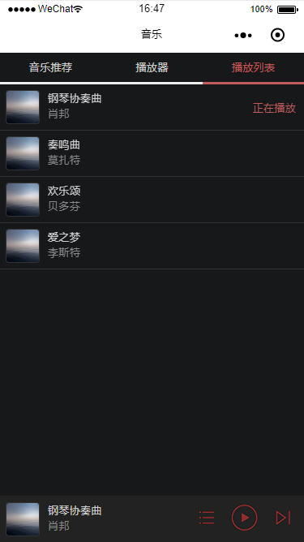
3.5 【任务4】播放列表
2
编写页面和结构样式
控制进度条的长度控制歌曲播放进度：
pages/index/index.wxss
.playlist-item {
display: flex;
align-items: center;
border-bottom: 1rpx solid #333;
height: 112rpx;
}
…

Slide 70
3.5 【任务4】播放列表
2
编写页面和结构样式
实现换曲功能：
pages/index/index.js
change: function(e) {
this.setMusic(e.currentTarget.dataset.index)
this.play()
},

Slide 71
本章总结
本章讲解了音乐小程序项目的完整开发流程，其开发步骤包括页面结构的分析、样式的设计、组件的运用等。通过本章的学习，读者能够掌握小程序的基本交互逻辑的开发，能够运用API来实现项目中的特定功能，学会解决开发过程中常见的问题。

